Slide 1
Heterogén katalízis és a szénhidrogénipari technológiák
Alapelvek
Tungler Antal, emeritus professzor
MTA Energiatudományi Kutatóközpont
BME KKFT 2022

Slide 2
A katalízis jelentősége
A katalizátor világpiac volumene kb. $35.5 milliárd 2020-ban,
és az előrejelzések szerint eléri a $57.5 milliárdot 2030-ban,
ami évi 4.9% növekedés 2021 és 2030 között.
A katalizátorköltség hozzávetőlegesen 0,1%-a az üzemanyag költségének,
0,22%-a a petrolkémiai termékek árának.
Ebből becsülhető: az összes katalitikus eljárással elállított termék értéke
közel 3 nagyságrenddel nagyobb.
A vegyianyagok több, mint 85%-át
katalitikus technológiákkal állítják elő.

Slide 3
Katalízis a szénhidrogéniparban
Az üzemanyag piac és a szénhidrogénipar igényei:
nagy oktánszámú benzin,
jó cetánszámú gázolaj,
aromás tartalom csökkentés,
kéntartalom csökkentés,
a kőolaj minél nagyobb feldolgozott hányada,
oktánszámjavító benzin keverőkomponensek, oxigenátok előállítása,
Környezetbarát üzemanyagok.
A katalízis válaszai:
katalitikus benzin reformálás,
katalitikus krakkolás,
katalitikus hidrogénezés, izomerizálás,
katalitikus kénmentesítés-hidrodeszulfurizálás, „mély” kéntelenítés
katalitikus hidrokrakkolás,
MTBE vagy ETBE előállítás savas katalizátorral,
Oligomerizáció, metatézis

Slide 4
Katalízis rövid történeti áttekintése
XIX. század elején sok más jelentős fizikai és kémiai felfedezés mellett megfigyelték, hogy bizonyos anyagok nyomnyi mennyiségben is meggyorsítják a kémiai átalakulásokat
és közben változatlanul megmaradnak a reakcióelegyben.
Faraday bemutatta, hogy a platinaszivacs fenntartja az etanolgőz oxidációját és fehérizzásban marad. Döbereiner felfedezte, hogy a platina előidézheti a hidrogén oxidációját. 1831-ben Phillips szabadalmaztatta a platinát kéndioxid
oxidációjára, ami később a kénsavgyártás alapja lett.
A jelenség első tudományos magyarázatát Berzelius adta meg 1839-ben:
“ezt az anyagok katalitikus erejének fogom nevezni.....
A katalitikus erő ténylegesen azt jelenti, hogy az anyagok puszta jelenlétük
és nem saját affinitásuk következtében képesek az adott hőmérsékleten
szunnyadó affinitásokat feléleszteni.”

Slide 5
Fontosabb időpontok:
sósav oxidáció, Deacon process 1860
kéndioxid oxidáció 1875
ammónia oxidáció 1902
ammónia szintézis 1905-1913
metanol szintézis 1923
krakkolás, reformálás 1930-1950
Ziegler-Natta etilén polimerizálás 1940-
homogén fémkomplex katalízis ipari alkalmazása,
Wacker szintézis, ecetsav előállítás 1950-
gépkocsi kipufogó katalizátorok,
környezetvédelmi katalízis 1970-
zeolitok alkalmazása 1960-
katalitikus eljárások elterjedése a finomkémiai
szintézisekben 1980-
sztereoszelektív katalitikus reakciók 1985-
Nanostruktúrált, „taylor made” katalizátorok 2000-

Slide 6
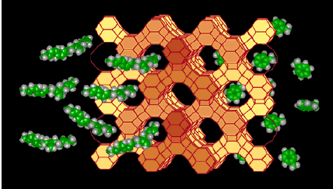
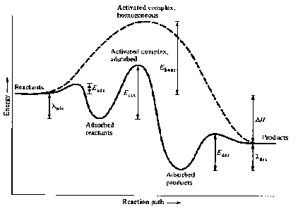
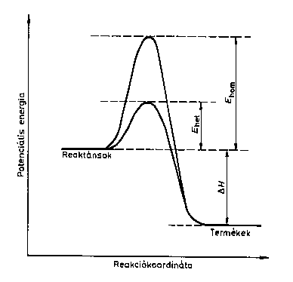
Katalizátor definíciója
Katalizátor olyan anyag, amely megnöveli
valamely kémiai rendszer egyensúlyi helyzetéhez
vezető sebességét anélkül, hogy a folyamatban elhasználódna.
Katalizált és nem katalizált (termikus reakció) energiaprofilja

Slide 7
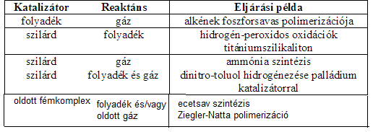
Katalitikus rendszerek osztályozása
Homogén (a katalizátor és a reaktáns azonos fázisban vannak)
Heterogén (a katalizátor és a reaktáns külön fázisban vannak)
Enzimes

Slide 8
Homogén és heterogén katalízis összehasonlítása
Homogén Aktív spécieszek egyformák | Heterogén Aktív helyek eltérőek
Kisebb hőmérséklet | Nagyobb hőmérséklet
Kisebb reakciósebesség | Nagy reakciósebesség
Jó szelektivitás | Nagyobb hőmérsékleten kisebb szelektivitás
Elválasztás nehéz | Elválasztás egyszerű

Slide 9
Fizikai adszorpció és kemiszorpció jellemzői
A felületen lévő atomok koordinációs száma kisebb
a tömbi fázisban lévőkénél,
ezért a felületi atomokra befelé irányuló eredő erő hat.
Ennek következtében felületi szabadenergia jön létre, ami a
nagyfelületű anyagokon végbemenő adszorpció hajtóereje.
Amennyiben a felület atomjai és az adszorbeált molekula atomjai
között kémiai kötések jönnek létre, kemiszorpcióról beszélünk.
Ha az adszorbeált réteg és a szilárd felület között van der Waals féle
(gyenge elektrosztatikus vagy diszperziós) erők hatnak,
akkor fizikai adszorpcióról beszélünk. A fizikai adszorpció kevéssé függ a
szilárd anyag kémiai tulajdonságaitól. Ezen alapul a felületmérés módszere,
ahol a fizikai adszorpció jelenségét használják ki.
Az izotermák a szilárd test felületén adszorbeálódott anyag mennyisége
és az anyag gázfázisban megmutatkozó parciális nyomása közötti összefüggést
adják meg állandó hőmérsékleten.
Jellemzõk | Kemiszorpció | Fizikai adszorpció
Adszorpciós entalpia -ΔH_{adsz} | 40-800 kJ/mol | 8-20 kJ/mol (kb. a kondenzációs entalpia)
Aktiválási energia E# | általában kicsi | nulla
Elõfordulás hõmérséklete | E#-tõl függ, de általában kicsi, max. hõm. 1000 Cº ?? | forrásponttól függ, de általában alacsony
Adszorbeált rétegek száma | legfeljebb egy | lehet egynél több is

Slide 10
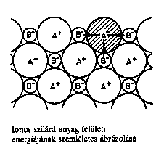
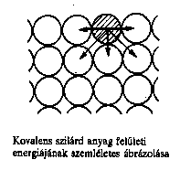
Az adszorpció hajtóereje

Slide 11
Fajlagos felület, porozitás nagy fajlagos felületű (>50 m²/g) anyagok pórusosak
S = 2 V_{p} / r
ahol S a belső fajlagos felület, V_{p} a pórustérfogat, r az átlagos pórussugár.
Ez henger alakú pórusokra igaz. Így 2nm-es sugár, 1 cm³/g pórustérfogat
esetén a fajlagos felület 1000 m²/g lesz.
Méretük szerint a pórusok három csoportba oszthatók:
makropórusok r > 25 nm
mezopórusok 25 nm > r > 1 nm
mikropórusok 1 nm > r

Slide 12
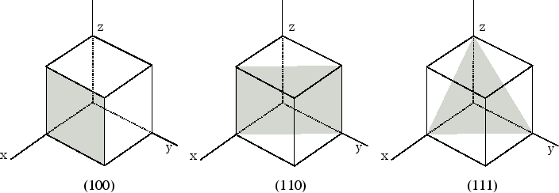
Fémfelületek
A legtöbb katalitikusan aktív fém laponcentrált köbös kristályszerkezetű,
néhány, mint a vas tércentrált köbös.
Az atomok elrendeződése különböző Miller indexű kristálylapokon
Az eltérő kristálylapokon mások a katalitikus tulajdonságok

Slide 13
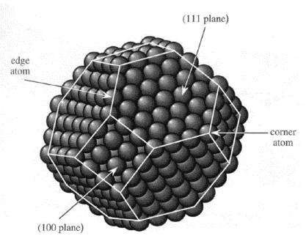
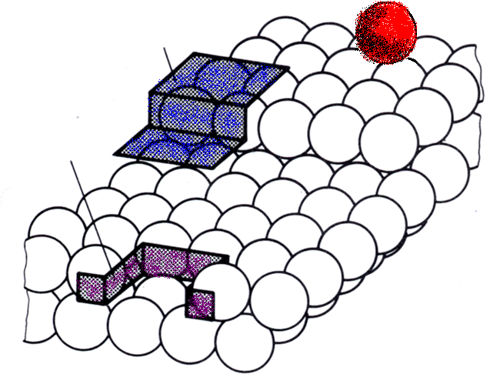
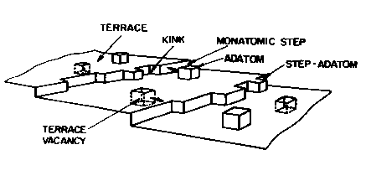
Hibahelyek fajtái
Notes:
Step 2 is generally rate-limiting. Volcano curve is therefore apparent with d-block metals as catalysts.
Ru and Os are more active catalysts, but iron is used.

Slide 14
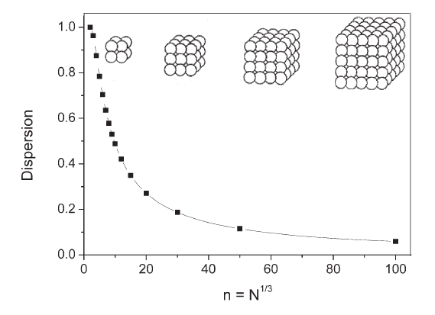
Fémkrisztallitok diszperzitása
D = felületi atomok száma/összes atomok száma
A diszperz anyagokon az él, csúcs atomok mellett a felületen hibahelyek is vannak, változó koordinációs számmal, ezek lehetnek a katalitikus reakciók aktív centrumai.
n = élhossz N = atomok száma összesen

Slide 15
Molekulák adszorbeált állapotai
Disszociatív adszorpció (hidrogén)
Asszociatív adszorpció
Kemiszorpciós kötés létrejöhet a molekula π elektronjai révén.

Slide 16
Kemiszorpció oxidok felületén
Adszorpció félvezetõ oxidokon:
CO + M²⁺ + O²⁻→ M + CO₂
2 Ni²⁺ + O₂ → 2( O⁻....Ni³⁺)
Adszorpció szigetelőkön:
H₂O
M^{x+} + O²⁻ → (HO⁻.....M^{x+}) + OH⁻
Savas felületi helyek:

Slide 17
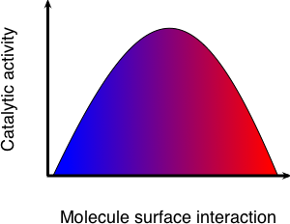
Vulkángörbe az un, geometriai vagy Balandin elmélet alapján
Különböző katalizátorokon mért aktiválási energia (aktivitás) a szubsztrátum (adszorbátum) és a katalizátor felület között létrejött kötések összenergiája függvényében.
Számított ammónia szintézis sebességek
400 °C, 50 bar, H₂:N₂=3:1, 5% NH₃
Gyenge kölcsönhatás: aktiválódás kismértékű
Erős kölcsönhatás: az adszorbeált állapot túl stabil
Katalitikus
aktivitás
Molekula felület kölcsönhatás

Slide 18
Katalizátorok típusai
Osztályozás szempontjai: kémiai összetétel
fizikai sajátságok
reakció típusa
Heterogén katalizátorok osztályozása kémiai összetételük szerint
Fémek |  | Nem fémek
nemesfémek | nem nemes fémek | oxidok | szulfidok | foszfátok
Pt, Pd, Rh | Ni, Fe, Co | savas ox. | Ni, Mo, Co | Ca, Ni,
Ru, Ir, Os | Cu, Ag | bázikus ox. |  | AlPO
 |  | zeolitok

Slide 19
Heterogén katalizátorok osztályozása reakciók szerint
Katalizátorok osztályai | Reakciócsoportok | Példák
1. Fémek (vezetők) | Hidrogénezés (ammóniaszintézis) Dehidrogénezés Hidrogenolízis Oxidáció | Fe, Co, Ni Ru, Rh, Pd Ir, Pt Ag, Cu
2. Fémoxidok és szulfidok (félvezetők) | Oxidáció Redukció Dehidrogénezés Ciklizáció Hidrogénezés Deszulfurizálás Denitrogénezés | V₂O₅, CuO NiO, ZnO, CoO Cr₂O₃, MoO₃ WS₂, MoS₂ Ni₃S₂, Co₉S₈
3. Szigetelő oxidok és savak | Hidratálás Dehidratálás Izomerizáció Polimerizáció Alkilezés Krakkolás | Zeolitok, ioncseréltek SiO₂-Al₂O₃ SiO₂-MgO Al₂O₃ + (Cl vagy F) Hordozós savak H formájú zeolitok

Slide 20
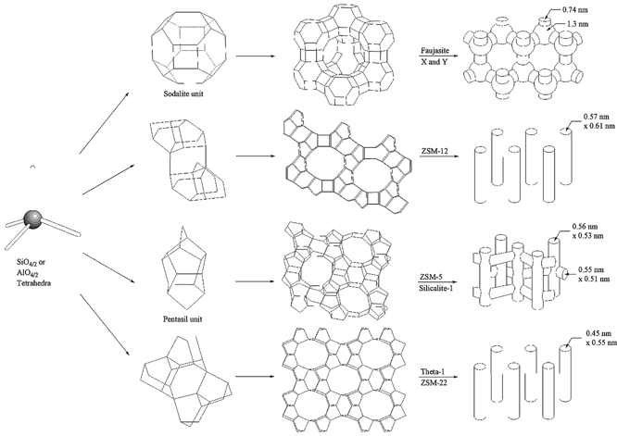
Zeolitok
A zeolitok olyan kristályos szerkezetű aluminoszilikátok, amelyek szabályos szerkezetű molekuláris méretű üregeket és ezeket összekötő csatornákat, az alumínium negatív töltését kiegyenlítő kationokat és szerkezetileg kötött vizet tartalmaznak.

Slide 21
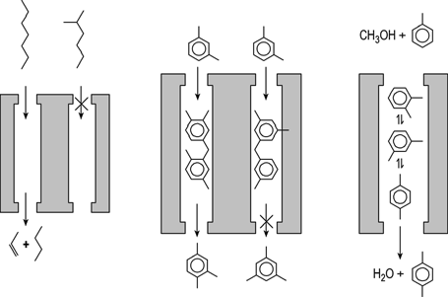
Az alakszelektivitás érvényesülése
Zeolitok katalizátorként való alkalmazásánál három fő szempont van:
geometriai-sztérikus molekulaszűrő hatás,
anyagtranszport a pórusokban - alak-szelektivitás,
felületi aktív centrumok - savas helyek.
Mesterséges zeolitok előállítására az un. hidrotermális kristályosítást használják.

Slide 22
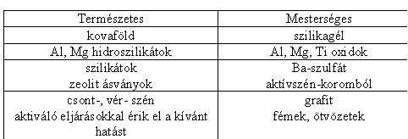
Katalizátorhordozók
A hordozók az aktív komponens váz- és kötőanyagai. Katalitikus aktivitásuk az adott reakcióban kisebb vagy egyáltalán nincs, mennyiségük az aktív komponensénél lényegesen nagyobb.
A hordozós katalizátorokat impregnálással vagy együttlecsapással készítik.
A hordozó befolyásolhatja az élettartamot, a szelektivitást, a méregérzékenységet, stb.
Hordozó hatások: aktív komponens felületének növelése,
stabilizáló hatás-megmarad a nagy diszperzitás,
aktivitás, szelektivitás előnyösen változik felületi vegyületek képződése révén,
méregérzékenység csökkenhet,
kettős promotorként működik.

Slide 23
Katalizátorok készítése
A katalizátorkészítési eljárásnak sokféle követelménynek kell megfelelnie: -aktív, szelektív, hosszú élettartamú katalizátort eredményezzen,
-szerkezeti tényezőket adott értékkel biztosítsa: kristályszerkezet, krisztallit méret, felület nagyság, porozitás, kölcsönhatás a hordozóval,
-mechanikai, kémiai, termikus stabilitás jó legyen,
-több komponens esetén ezek mindegyikre teljesüljenek.
A kiindulási anyagok tisztasága alapvetően fontos!
Katalizátor készítési módszerek: kicsapás, gélképzés, impregnálás, komponensek nedves keverése, termikus bontás, különleges módszerek.
Készítési lépések: Kicsapás, Hidrotermális átalakítás, Dekantálás, szűrés, centrifugálás, Mosás, Szárítás, Törés, őrlés, Formázás, Kalcinálás, Impregnálás, Keverés, Aktiválás, Speciális műveletek, szulfidálás, pirofórosság megszüntetése (anoxidáció).

Slide 24
Katalitikus reakció kinetikai jellemzői
Sebességi mérésnél:
Koncentrációváltozást mérünk a tartózkodási idő, összetétel, nyomás, hőmérséklet függvényében
Az észlelt sebességet meghatározó két legfontosabb tényező: a kémiai reakció sebessége a felületen és a reaktánsok illetve a termékek eljutása a felületre vagy el a felületről
Diffúzió hatását vizsgálandó-a katalizátor aktív anyag tartalmát vagy koncentrációját változtatva mérünk

Slide 25
A modern kőolajfeldolgozás tipikus folyamatábrája
Gázkezelés
PB gáz
(4-5 %)
VEGYIPARI
ALAPANYAG
Desztilláció
Kénmentesítés
Vegyipari benzin
(8-15%)
Kőolaj
Benzin
reformálás
Benzin
(30-40%)
ÜZEMANYAG
Petróleum/Kerozin
(5-8%)
(30-40%)
Gázolaj
Vákum
desztilláció
Krakkolás
Tüzelőolaj
H2
Maradék
Feldolgozás
EGYÉB
(*)
Fűtőolaj
(0-20%)
Koksz & Bitumen
(5-15%)

Slide 26
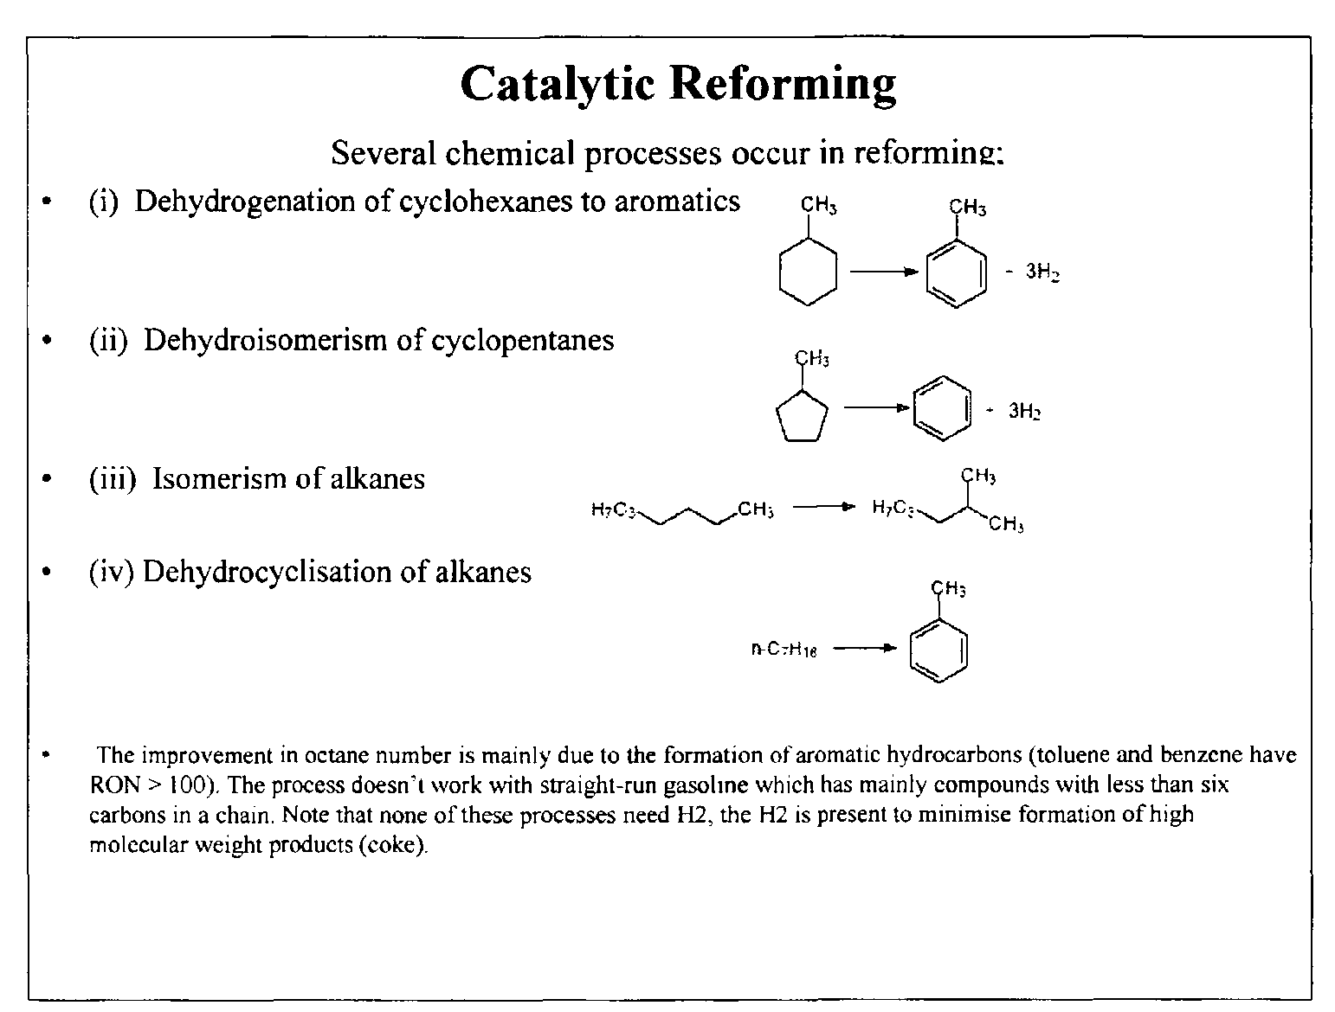
Reformálás - reakcióegyenletek
Nem kívánatos reakciók: hidrokrakkolódás!!
BME VBK

Slide 27
Minőségjavító technológiák/ Reformálás
Katalizátorok
  Egyfémes (Pt: 0,4-0,6 %) + Cl⁻
  Kétfémes (Pt: 0,2-0,4 %, Re: 0,15-0,5 %) + Cl⁻
        (Pt: 0,3-Sn: 0,3 %)
  Többfémes (Pt: 0,15-0,4 %, Re: 0,1-0,3 %, Sn/Ir:0,15-0,5 %) + Cl⁻
Paraméterek
  Hőmérséklet 450-550 °C
  Nyomás 45-50 bar (CCR 4-8 bar)
  LHSV 1,5-2,5 m³/m³*h
BME VBK

Slide 28
A Pt tartalmú katalizátorok
Bifunkciós: hidrogénező/dehidrogénező és izomerizáló aktivitású
„Carbonaceous overlayer” szén depozitumok a Pt-án működés közben
Nagy diszperzitás >0,5
Oxidációs regenerálást elviseli többször is
Hordozó savasságát Cl tartalmú anyag bevitelével biztosítják
Un. „eggshell” a fém eloszlás a hordozó szemcséken, külső rétegben van a fém

Slide 29
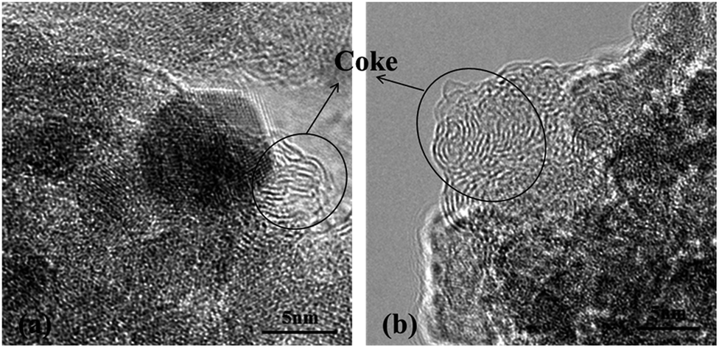
Carbonaceous overlayer

Slide 30
Minőségjavító technológiák/ Reformálás
Reformálás – reformáló üzemek típusai
Semiregeneratív
  fix ágy
  nagy nyomás
Lengő reaktoros
  fix ágy
  közepes nyomás
Folyamatos reformáló
  mozgó ágy
  alacsony nyomás
  folyamatos regenerálás: CCR
Nyomás csökken
Szigorúság
Aromás tartalom
RON
H2 hozam növekszik
BME VBK

Slide 31
Minőségjavító technológiák/ Reformálás
UOP CCR Platforming
BME VBK

Slide 32
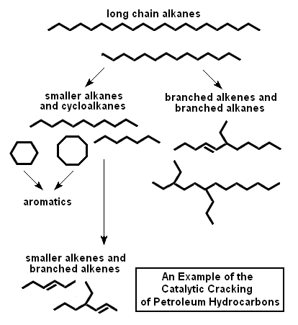
A krakkolás fontosabb reakciói

Slide 33
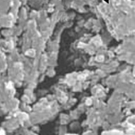
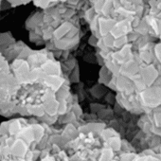
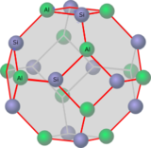
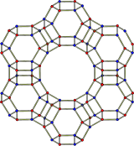
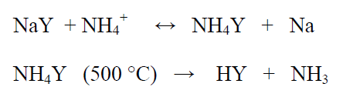
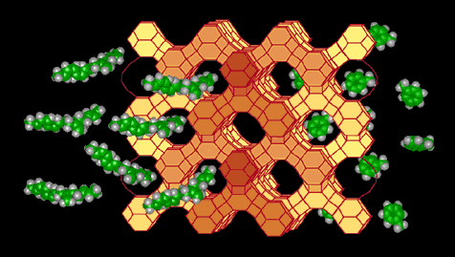
A krakkolás (FCC) katalizátora
Katalizátor komponensek:
Zeolit HY faujazit illetve UHY ultrastabil Y zeolit H formában
Hidrotermális kezeléssel szekunder mezopórusos szerkezet alakul ki-lehetővé teszi nagyobb molekulák behatolását és krakkolódását
A fluid reakció körülményeit elviselendő, a zeolit makropórusos mátrixba van beépítve, ami rendszerint agyagásvány, megfelelő hőmérsékleten kiégetve.

Slide 34
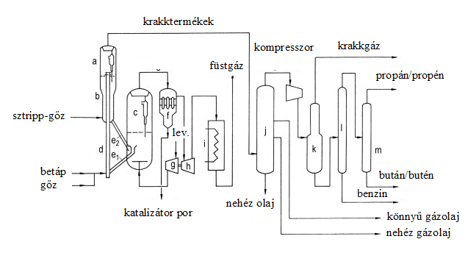
FCC Fluid Katalitikus krakkolás
Feladat: molekulatömeg és forrpont csökkentés
Katalizátor: savas zeolit finomszemcsés alakban
Kialakulás: a II. v.h. motorbenzin, repülőbenzin és műgumi igényének növekedése miatt fejlesztették ki
a) reaktor, b) strippelő; c) regenerátor; d) rizer; e1) regenerátor vezetéke; e2) stripper vezetéke; f) ciklon; g) légfúvó; h) füstgáz turbina; i) kazán; j) frakcionáló; k) abszorber; l) debutanizáló; m) depropanizáló.

Slide 35
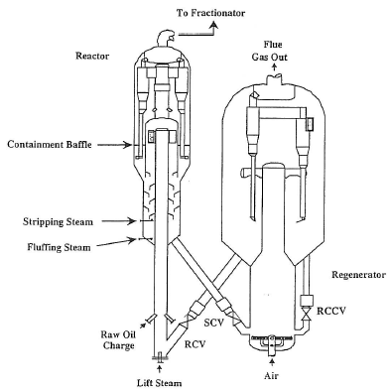
Dunai Finomító FCC üzem
Capacity:
4000 t/d
Catalyst inventory:
~70 t
Catalyst circulation:
~1200 t/h =
~20 t/min
Catalyst APS:
~70-90 micron
Fines:
APS < 20 micron
Microfines:
APS < 2 micron

Slide 36
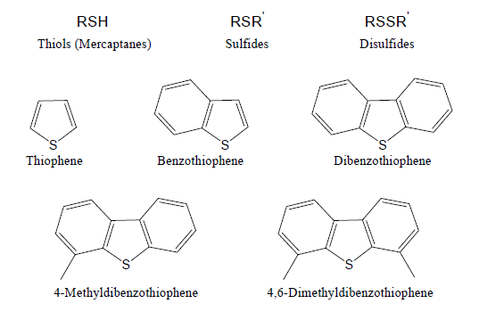
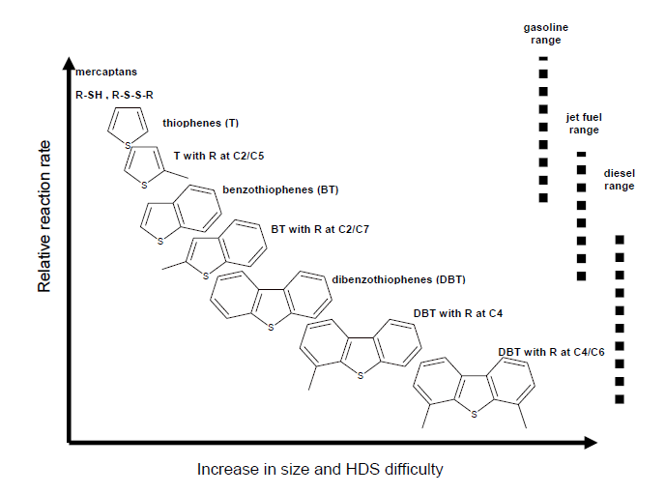
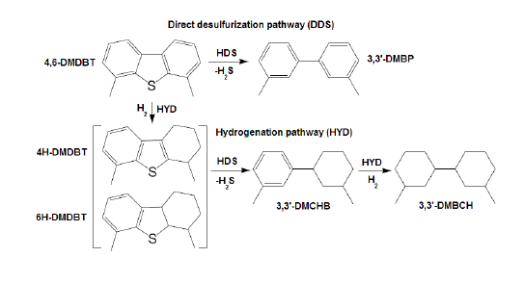
HDS-hidrogénező kéntelenítés reakciók
HDS
Reakció sebesség
Feladat: kéntartalom csökkentése
Katalizátor: Mo, Co, Ni szulfid
Kialakulás: a személy és teherszállítás széleskörű elterjedése által okozott savas esők csökkentése, a gépjárművek és a környezet védelme céljából fejlesztették ki a ‘70-es évektől
A molekulaméret és a kéntelenítő reakció nehézsége

Slide 37
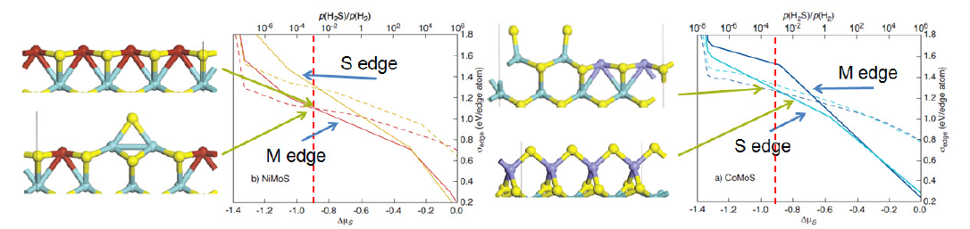
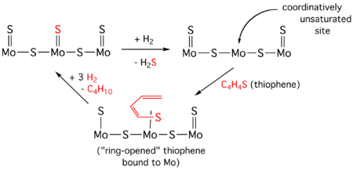
HDS katalizátorok
Ni-Mo szulfid, Co-Mo szulfid, Ni-W szulfid, foszfid és nitrid tartalmúak

Slide 38
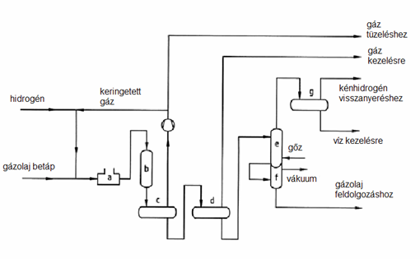
Gázolaj kénmentesítés
a) folyamat kemence,
b) reaktor,
c) nagy nyomású szeparátor,
d) kis nyomású szeparátor,
e) gázolaj sztrippelő,
f) gázolaj szárító,
g) sztrippelő fej tartály

Slide 39
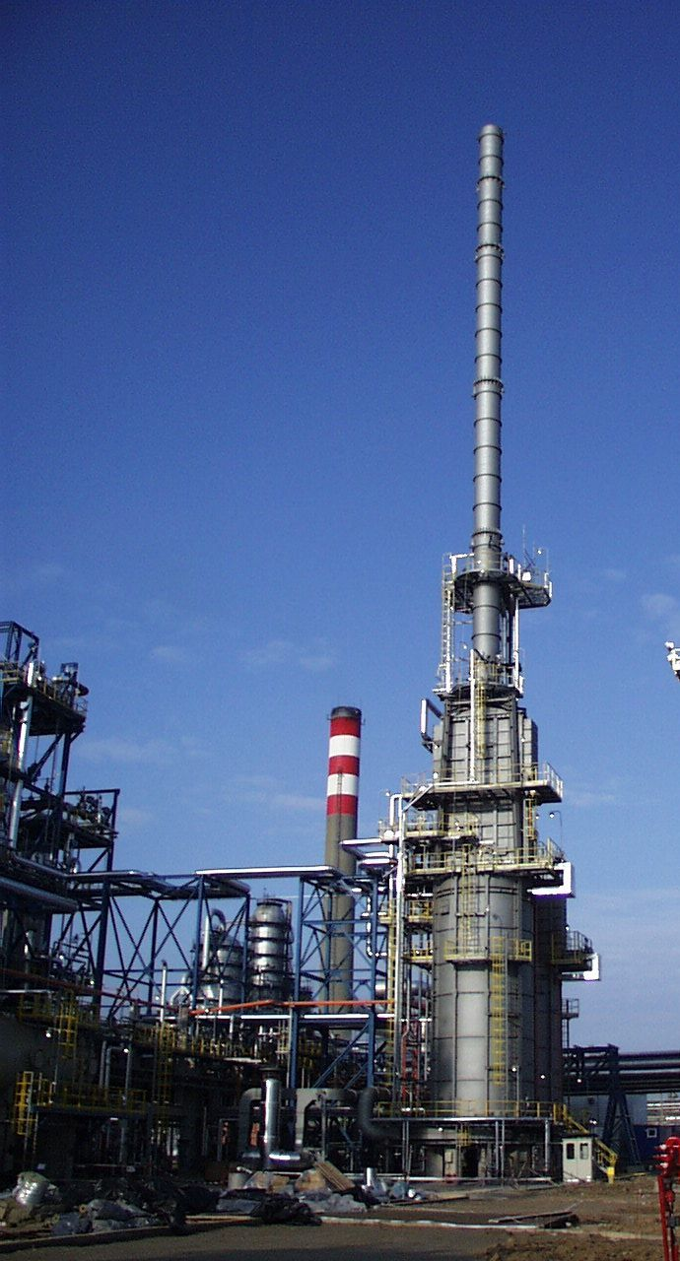
A GOK-3 funkciója, kapacitása és technológiai paraméterei
Funkció: 2005. júliusától a MOL Rt. csak kénmentes gázolajat (max. 10 ppm), forgalmaz, amely elsősorban a GOK-3 üzemnek köszönhető.
Kapacitás: 2,232 Mt/év
Technológia: a nagykéntartalmú alapanyag kén- és poliaromás-tartalmának csökkentése Ni-Mo katalizátoron, 69 bar nyomáson 326/368°C reaktor belépő illetve kilépő hőmérsékleten H₂ atmoszférában.
Téli üzemmód a zavarosodási pont csökkentése 70 bar nyomáson és 370/359°C belépő illetve kilépő hőmérsékleten H₂ atmoszférában .

Slide 40
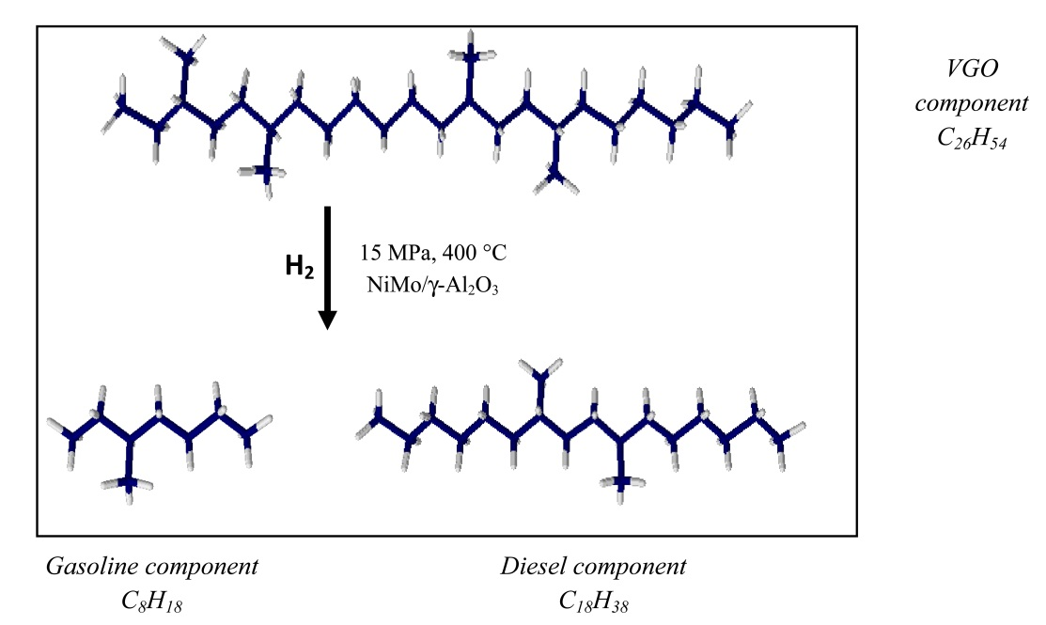
A hidrokrakkolás tipikus reakciója

Slide 41
1-4 hidrogénező, 5-9 hidrokrakk reakciók

Slide 42
Hidrokrakkoló katalizátorok
Fémes és savas funkció + alakszelektivitás
Zeolit hordozós fémek (Ni, Mo)
Első lépésben deszulfurálás és denitrogénezés szükséges

Slide 43
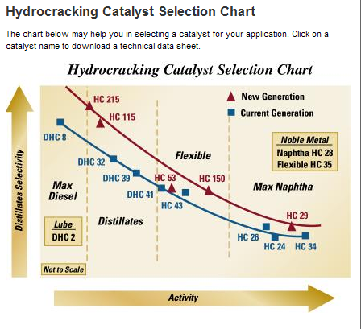
Hidrokrakk katalizátor választék

Slide 44
A Hycycle technológia bemenő és termék összetétel

Slide 45
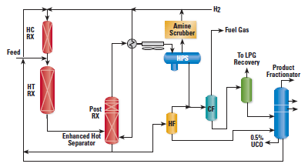
Hidrokrakk+hidrogénező üzem sémája

Slide 46
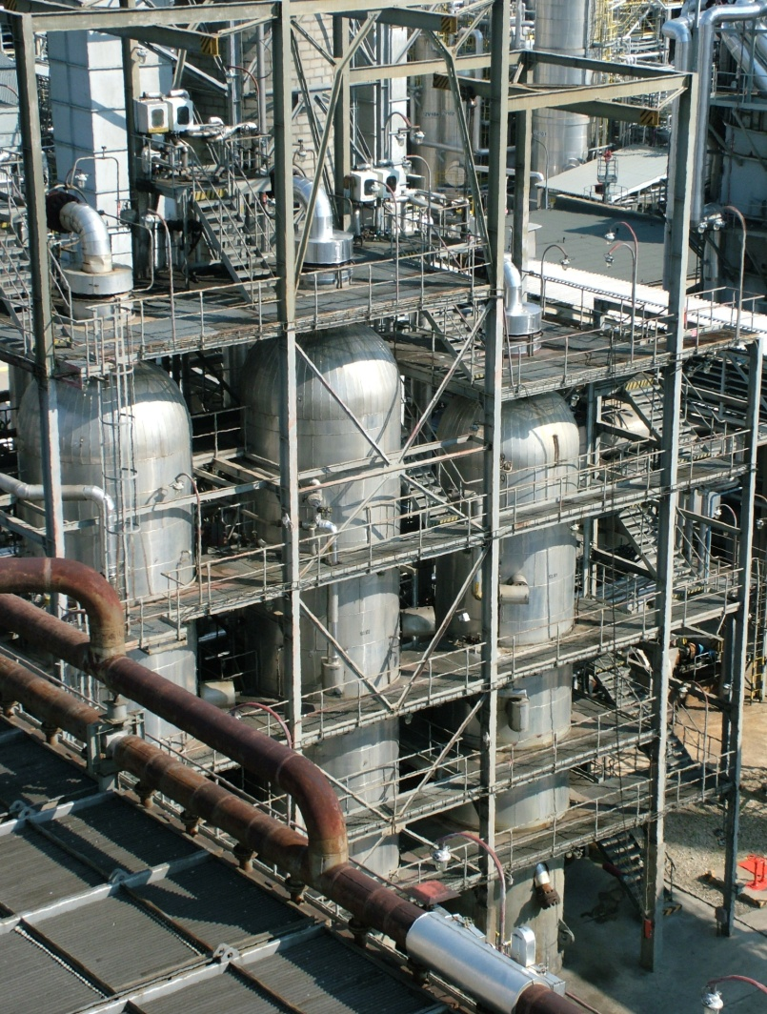
A hidrokrakk üzem
Process: UNICRACKING™
single stage with UCO recycle
Licensor: UNOCAL, California
Contractor: SNAMPROGETTI
Design capacity: 800 000 MTPY
Feed: straight-run VGO
Start-up: Jan. 1991

Slide 47
UCO
Naphtha
Middle dist.
HDT
Naphtha
HDT
Middle dist.
Naphtha
HDT
Post-treat

Slide 48
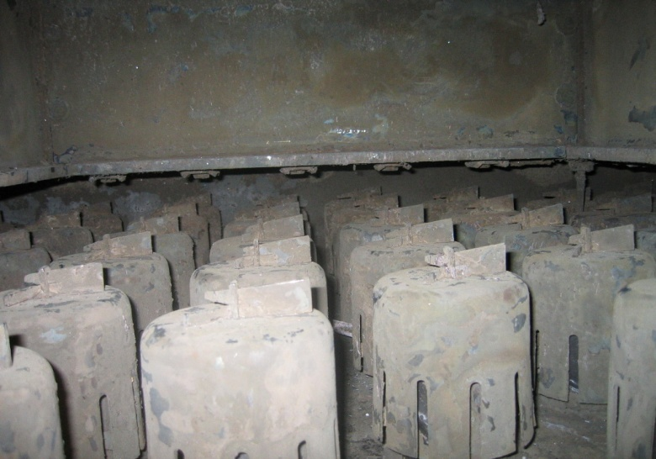
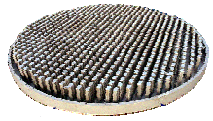
A katalizátor tálcák
Old trays…

Slide 49
Éterezés és alkilálás
MTBE (ETBE) oktánszám javító és égésfokozó
Alkilát benzin jó oktánszámú keverőkomponens finomítói C4-frakcióból
Mindkét eljárásban savas katalízis (heterogén és homogén)

Slide 50
MTBE üzem átalakítása ETBE üzemmé
C101 V101 R101 F103/F102 C102 W102 V103 C103 V104 C104 V105
C4 feed C4 feed Main Resin traps/ catalytic catalytic reflux C4 raffinate C4 raffinate EtOH/H2O Reflux
washing surge reactor filters column column drum washing coalescer column drum
column drum condenser column
P101 P102 F104 P103 F101 W105 V102 P104 P105
Feed Reactor Reactor reflux and Ethanol Recycled Ethanol Water Reflux
pump recycle pump feed filter distillate pump filters water cooler guard pot recirculation pump pump

Slide 51
Köszönöm a figyelmet!

